Slide 1


高职应用英语专业核心课程及参考标准的研究
戴明元 教授
二〇一四年五月
.

Slide 2



德阳校区
达到国家普通高校12000人规模办学条件。
（目前有全日制在校生12000余人）
成都校区
正在按15000人办学规模进行规划，一期工程全面建设。（目前有全日制在校生4000余人，继续教育学生5000余人）
2014年5月16日9时21分
Ｈttp://www.scatc.net

Slide 3
国家示范性高等职业院校
全国高职高专土建类专业教学指导委员会主持单位
中央财政重点支持的“国家建筑技能紧缺人才培训基地”
中央财政重点支持的“建筑技术实训基地”
中德合作中西部地区建设职业教育培训中心
四川省博士后创新实践基地
四川省率先引入ISO9000质量认证体系的高校
全国普通高校毕业生就业工作先进集体
全国毕业生就业典型经验高校

Slide 4
学院
开设66个专业
建筑与艺术系
交通与市政工程系
15个教学系院,2个教学部
建筑工程系
铁道工程系
工程管理系
测绘工程系
经济管理系
设备工程系
材料工程系
机电工程系
风景园林系
信息工程系
人文社会科学系
成人教育学院
思想政治理论课教学部
体育教学部
国际技术教育学院
2014年5月16日9时21分
Ｈttp://www.scatc.nets

Slide 5
培养一线施工技术与管理人才
土建施工强势 建筑施工
造价管理优势 装饰施工
水电安装增势 公路施工
机电人文起势 铁路施工
办学理念：培育鲁班传人、服务城乡建设
办学格局：多方合作、多元共建
四川建院 http://www.scate.com

Slide 6
学院“建筑职业教育国际化”发展思路与英语教学
建筑国际化是中国建筑业可持续发展的保证
建筑职业教育国际化是发展的必由之路
“懂工程，会英语”在学院形成共识
英语成为学院院控课程，基础英语+行业英语12个学分，216学时，分层教学
应用英语专业：教育部、财政部“高等职业学校提升专业服务产业发展能力项目”重点支持建设专业

Slide 7
高职应用英语专业核心课程及参考标准的研究
1. 研究背景及目标
2、研究方法
3. 研究结果
4. 课程模式及专业特色
5. 问题与思考

Slide 8
研究背景及目标
高职应用英语培养目标：围绕行业背景、社会需求、就业导向等因素培养学生；以就业为导向，走市场化复合型道路。
建筑业的国际竞争：
入世后，建筑行业直面国际承包商的竞争，国内建筑市场以及参与国际工程承包的竞争会愈发激烈。
应用英语专业（国际工程承包方向）
课程模式：
“英语+（建筑）专业+实践”
学生：
“会英语，懂工程”的复合型人才

Slide 9
研究方法
研究对象：
应用英语专业（国际承包方向）毕业生
发出问卷240份，收回有效问卷208份
研究方法
问卷调查
访谈
课程实践
理论研究
国际职业教育相关理论
英语专业教育理论
德国“双元制”
加拿大CBE
澳大利亚TAFF等课程模式
访谈对象：华西集团、坦桑尼亚海南国际等
确定核心课程及课程模式
英语类核心课程
建筑方向类核心课程

Slide 10
研究结果
问卷调查结果描述：
应用英语专业（国际工程承包方向）核心课程认可度问卷调查结果统计（单位：人）

Slide 11
问卷调查结果描述：
应用英语专业（国际工程承包方向）核心课程认可度问卷调查结果统计（单位：%）

Slide 12
问卷调查结果描述：
应用英语专业（国际工程承包方向）核心课程问卷调查结果整体分布图（单位：%）

Slide 13
问卷调查结果描述：
应用英语专业（国际工程承包方向）量表得分的频数分布

Slide 14
问卷调查结果描述：
应用英语专业（国际工程承包方向）其余题项统计如下

Slide 15
问卷调查结果描述：
英语（含双语）类核心课程认可度排序
综合英语
英语口语
FIDIC合同
建筑英语

Slide 16
问卷调查结果描述：
建筑类类核心课程认可度排序
建筑识图与构造
建筑CAD
建筑工程预算

Slide 17
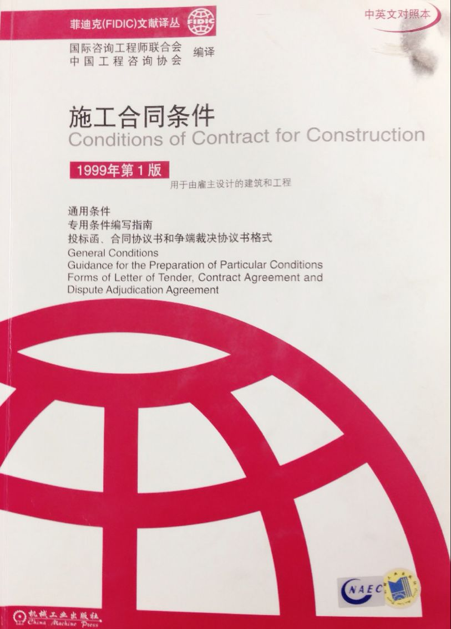
最有特色的课程：
FIDIC合同 建筑英语

Slide 18
麦可斯2012年毕业生社会需求与培养质量调查结果描述：
应用英语专业（国际工程承包方向）就业竞争力排名第一
专业名称 | 就业 竞争力 排序 | 就业 竞争力 指数 （%） | 毕业 半年后的 就业率 （%） | 毕业半年 后的平均 月收入 （元） | 毕业时掌 握的基本 工作能力 （%） | 就业 现状 满意度 （%）
本校平均 | — | — | 95.9 | 3056 | 47 | 56
全国示范性高职 | — | — | 94.6 | 2749 | 47 | 53
应用英语（国际工程方向） | 1 | 96.9 | 100 | 3605 | 56 | 63
给排水工程技术 | 2 | 92.7 | 98 | 3236 | 48 | 70
会计与审计 | 3 | 89.6 | 92 | 3157 | 48 | 67
工业设备安装工程技术 | 4 | 88.7 | 97 | 3050 | 41 | 72
建筑工程技术 | 5 | 87.9 | 97 | 3202 | 47 | 59
供热通风与空调工程技术 | 5 | 87.9 | 94 | 3337 | 48 | 57
工程测量技术 | 7 | 87.6 | 99 | 3229 | 51 | 51
市政工程技术 | 8 | 87.2 | 94 | 3221 | 46 | 60
钢结构建造技术 | 9 | 87.0 | 89 | 3102 | 47 | 64
建筑装饰工程技术 | 10 | 86.7 | 96 | 2996 | 45 | 63
注：图形图像制作（游戏美术方向）等专业因参与就业竞争力计算的指标缺失，所以没有包括在表中。
参照数据来源：麦可思-中国2011届大学毕业生社会需求与培养质量调查，http://www.mycos.com。
诊断：本校2011届毕业生就业竞争力指数最高的专业是应用英语（国际工程方向）（96.9%)

Slide 19
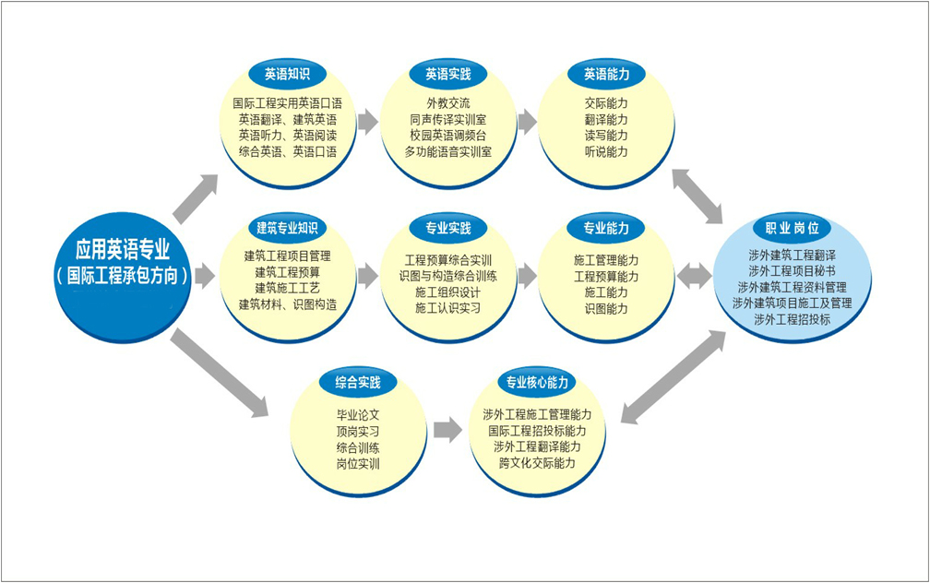
研究成果：课题模式

Slide 20

课题成果
应用英语专业（国际工程承包方向）核心课程参考标准
核心课程参考标准包括7个部分：
课程性质与任务
课程教学目标（知识目标、能力目标、素质目标)
课程内容、学习要求及学时分配
课程实践（实践内容，实践方法及效果）
教学建议
课程考核
教学资源介绍

Slide 21
问题与思考
应用英语专业是否增设方向存在质疑。
应用英语专业如无明确的职业面向，其就业竞争力在哪里？
方向课程如何才能得到教育行政主管部门的认可，让学生既能在英语专业得到提高，又能在行业“方向”得到发展，实现培养“复合型”人才的目的。

Slide 22

诚邀各位领导及专家 莅临我院指导

